Slide 1



. . .
. . .
. . .
. . .
. . .
. . .
. . .
. . .
. . .
. . .
. . .
. . .
. . .
. . .
. . .
. . .
. . .
. . .
LUCA SENA DE SOUZA

Slide 2
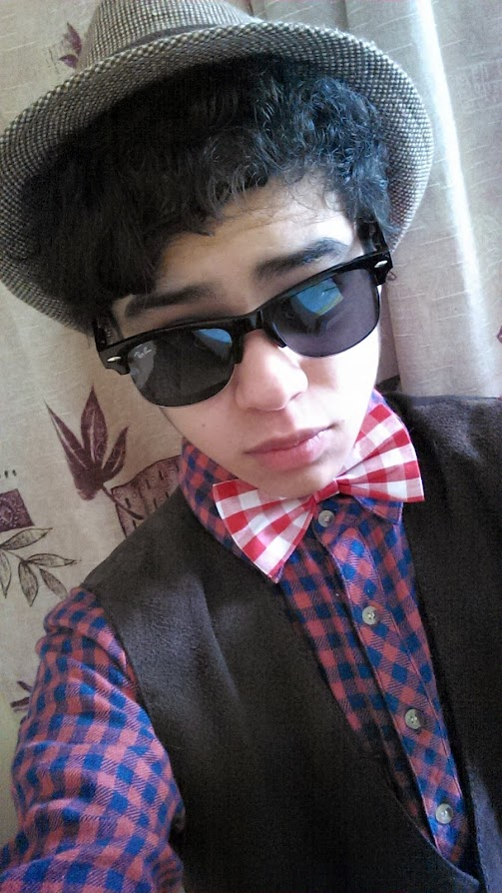
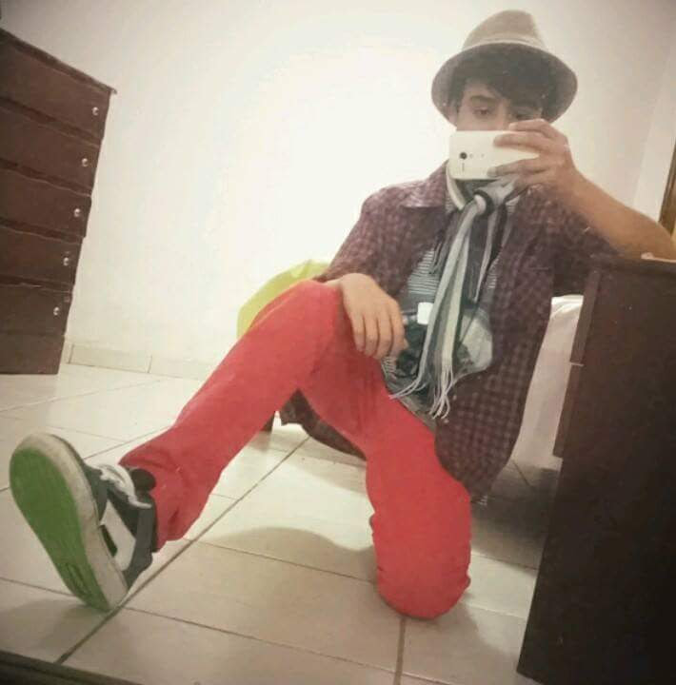
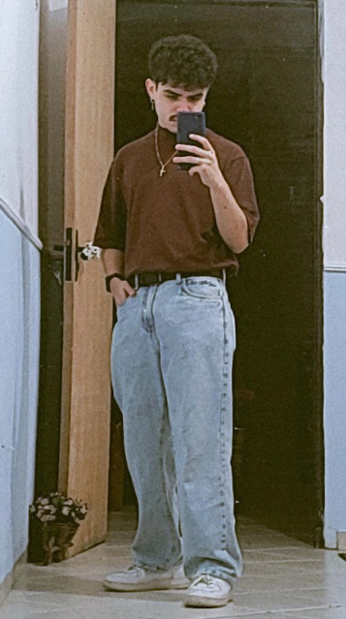
LINHA DA VIDA
MEU DESCOBRIMENTO
. . .
. . .
. . .
. . .
. . .
. . .
. . .
. . .
. . .

Slide 3
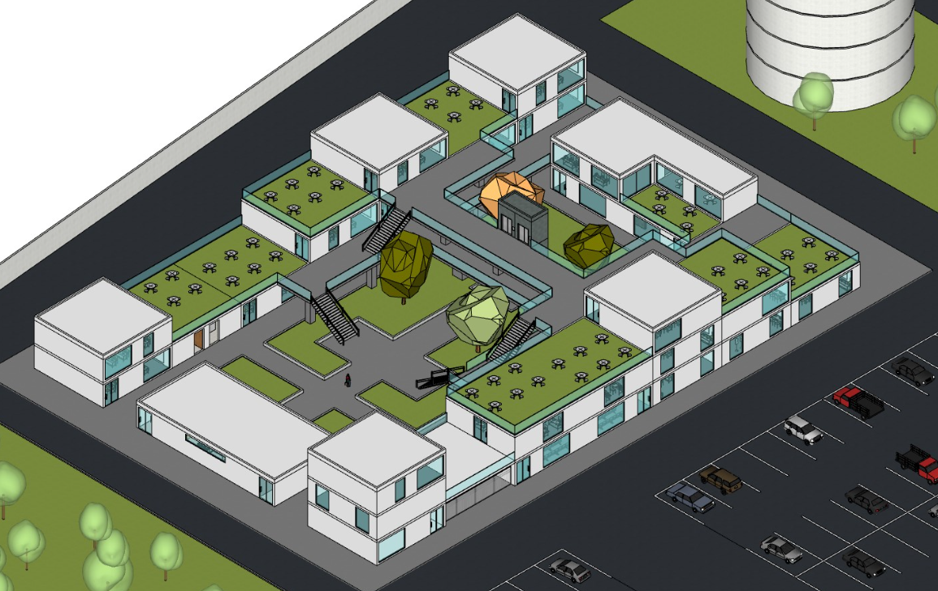
MEU TCC
FACULDADE DE ARQUITETURA
. . .
. . .
. . .
. . .
. . .
. . .
. . .
. . .
. . .
9.0

Slide 4

ODS
OBJETIVOS DE DESENVOLVIMENTO SUSTÁVEL - ONU
. . .
. . .
. . .
. . .
. . .
. . .
. . .
. . .
. . .

Slide 5


MAIOR DIFICULDADE
. . .
. . .
. . .
. . .
. . .
. . .
. . .
. . .
. . .
Aprender a usar a API
Tempo Corrido

Slide 6


. . .
. . .
. . .
. . .
. . .
. . .
. . .
. . .
. . .
MAIOR SUPERAÇÃO
Durante o desenvolvimento tive que melhorar
Minha organização e gestão de tempo para que
eu pudesse finalizá-lo à tempo. Além de ter que
encontrar um forma de contornar minha dificuldade
técnica com conhecimentos avançados.

Slide 7






. . .
. . .
. . .
. . .
. . .
. . .
. . .
. . .
. . .
VALORES
Determinação
Colaboração
Criatividade
Comprometimento
Adaptabilidade
Autonomia

Slide 8
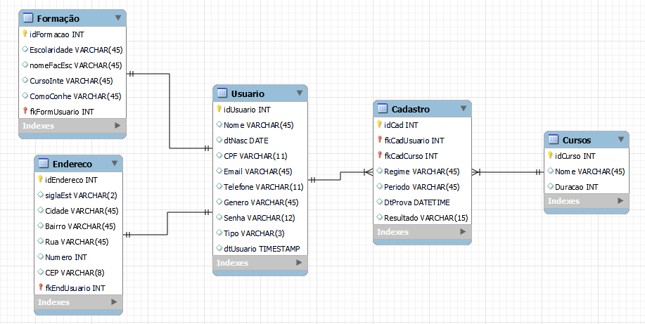
MODELAGEM
. . .
. . .
. . .
. . .
. . .
. . .
. . .
. . .
. . .

Slide 9



. . .
. . .
. . .
. . .
. . .
. . .
. . .
. . .
. . .
SITE

Slide 10

. . .
. . .
. . .
. . .
. . .
. . .
. . .
. . .
. . .
TRELLO

Slide 11
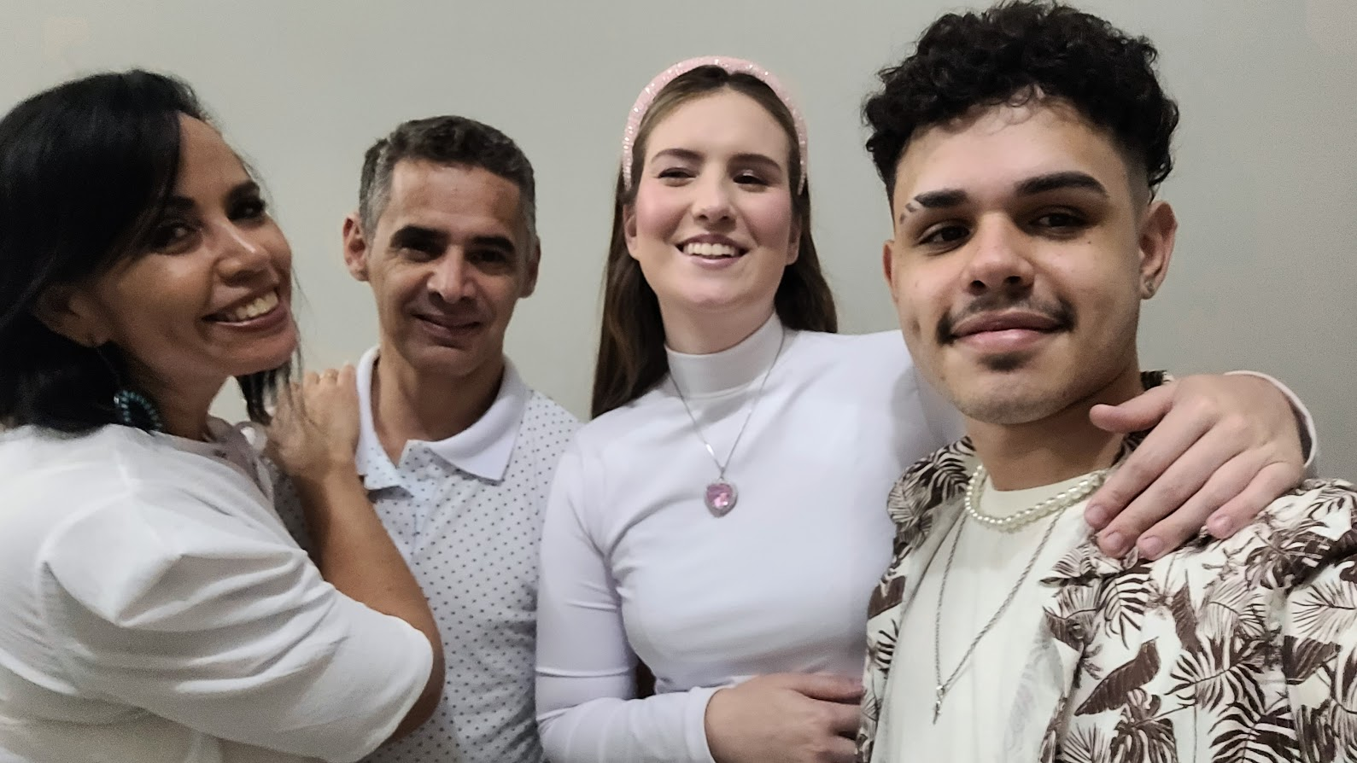
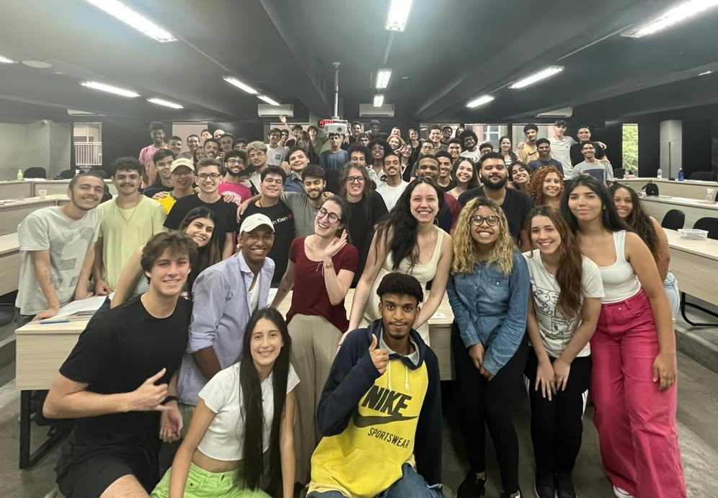
AGRADECIMENTOS
. . .
. . .
. . .
. . .
. . .
. . .
. . .
. . .
. . .
Meus pais e minha namorada
SP Tech, corpo docente e amigos

Slide 12
CONCLUSÃO E PRÓXIMOS PASSOS
Planejo continuar no desenvolvido do projeto, adicionando
novas funcionalidades de acordo com o meu progresso/tempo,
até que o projeto tome uma forma concisa e satisfatória para mim.
. . .
. . .
. . .
. . .
. . .
. . .
. . .
. . .
. . .
- Implementar de opções para modificar a dashboard
- Painel de controle para o ADM gerir os cadastros
- Melhorar a responsividade do site para mobile

Slide 13
OBRIGADO

